Slide 1
Муниципальное автономное образовательное учреждение детский сад
№ 106 г. Тюмени
«Подари улыбку другу!»
Воспитатель: Полукеева О.В.

Slide 3
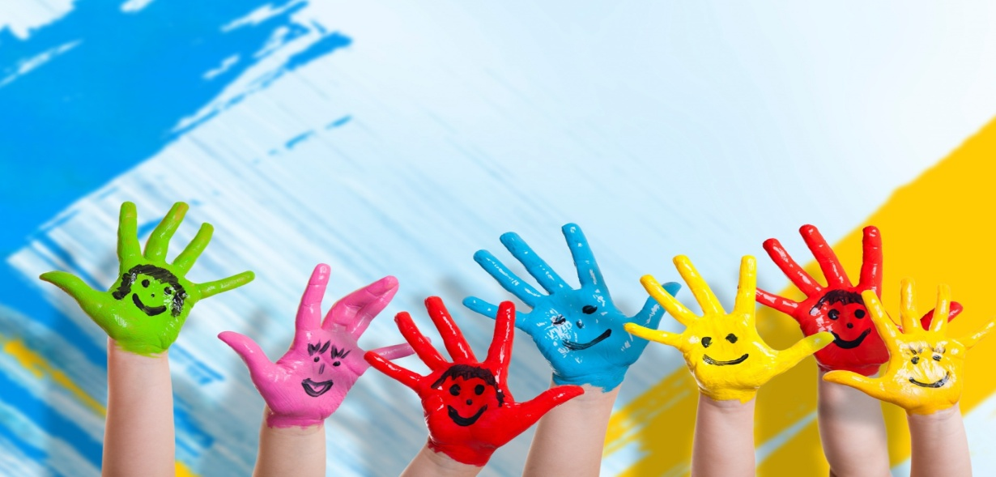
Есть люди, которые особенно нуждаются в теплоте, заботе, доброте – это инвалиды. Инвалиды - это люди, которые по состоянию своего здоровья не могут самостоятельно передвигаться, не видят или не слышат, не могут сами позаботиться о себе.

Slide 4
Генвик Люшин
«На планете все мы - люди. Так давайте с вами будем Относиться чуть добрее К тем, кто в чем-то нас слабее». «…Инвалиды - те же люди, Только искренней они, Помоги, ведь не убудет, Посвяти им, хоть, стихи!» «Судьба распоряжается иначе, Не так как мы порой того хотим, Быть инвалидом - это просто значит, Что в жизни стало всё чуть - чуть другим. Нельзя на своей боли замыкаться, Бороться нужно и идти вперед, Побед необходимо добиваться. А боль, в душе поверьте, отойдет. Пусть рядом будут люди дорогие, Пусть окружает вас всегда тепло. Пусть за руку ведут родные, И станет в темной комнате светло!»

Slide 5
Детям с ограниченными возможностями здоровья иногда очень трудно адаптироваться в социуме, и наша задача – помочь таким ребятам. У нас вместе воспитываются дети разных групп здоровья, и мы делаем все возможное, чтобы детский сад стал добрым, теплым, светлым домом для всех детей, живущих в нем.

Slide 6
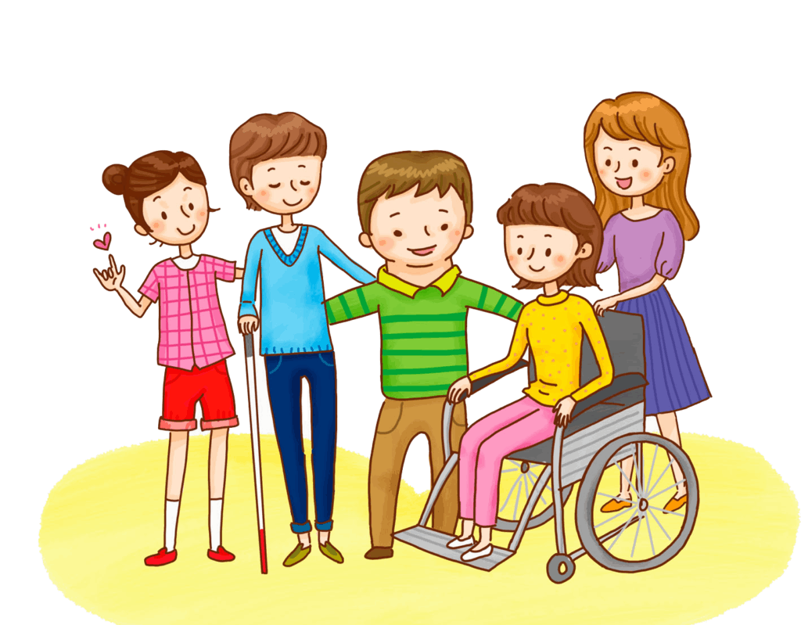
Что мы можем сделать, чтобы мир стал лучше? Главное, необходимо помнить: инвалидом, к сожалению, может стать каждый! Инвалид – такой же человек, как и все, только жить ему гораздо труднее, чем человеку здоровому

Slide 7
Подари улыбку другу!

